Slide 1
CROPSAV Animal PACA
17 décembre 2024

Slide 2
Point de situation PPA

Slide 3
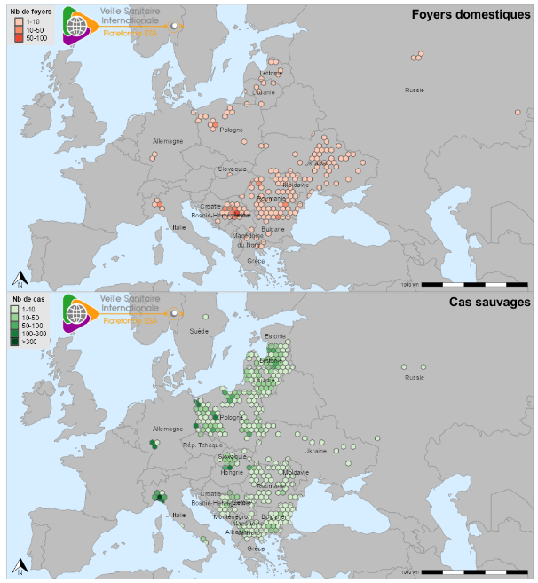
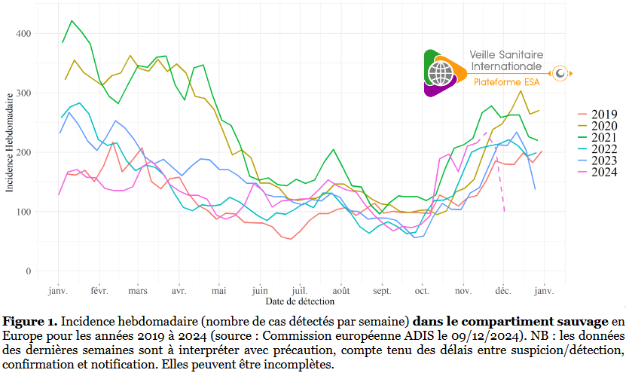
Situation épidémiologique en Europe
Incidence hebdomadaire en faune sauvage
Foyers et cas sauvages au 09/12/2024
Notes:
Cas & foyers : 729 dom; 6 626 sauvage
Incidence mensuelle : 26 dom; 664 sauvage
Forte incidence : Allemagne, Bulgarie & Pologn

Slide 4
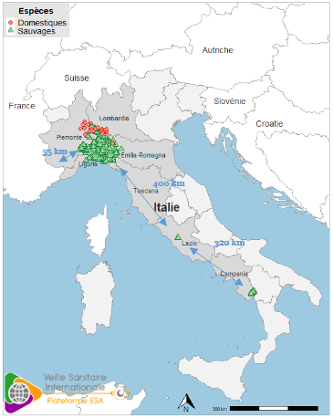
Situation sanitaire en Italie
3 Clusters – 55km de la France
Epidémiologie
Ligurie, Campagnie, Latium, Calabre (génotype I)
Dernier foyer : 17/10/2024 en Lombardie
Nouveau commissaire extraordinaire (Eté 2024)
Total : 1158 cas, 31 foyers
Sardaigne reconnue indemne (génotype II)
Notes:
Incidence mensuelle : 0 dom, 12 FS

Slide 5
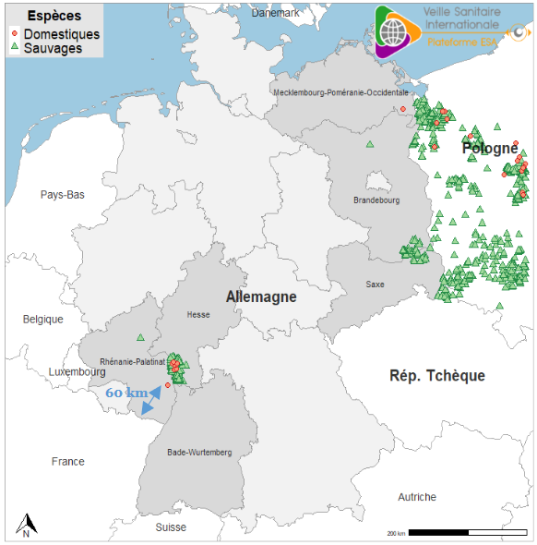
Situation sanitaire en Allemagne
2 clusters – 60km de la France
Epidémiologie
759 cas, 10 foyers
Est : Incidence faible
Ouest : Incidence élevée mais d’extension spatiale.
Ouest : Frontière polonaise
Est : Depuis le 14/06/2024
Notes:
Incidence mensuelle : 0 dom, 70 FS

Slide 6
Plan national d’actions

Slide 7
Feuille de route 2024 en PACA
PACA & Ligurie
05 juin à Nice
Contrôles officiels biosécurité
Cible ~10%
Groupe contact transfrontalier n°1
Montée en puissance SAGIR
300k€ : 3 animateurs régionaux FRC
Analyses prises en charge
Communication
Poursuivre actions 2023
GCT n°2
Rencontre terrain
Audits biosécurité volontaires
PigConnect
2M€
2025
Renforcement des effectifs
+1 ETP au SRAL
+6 ETP à la MUS
PACA, AURA & Ligurie, Piémont
Formations techniques
Equipes cynophiles
Drones à caméra thermique
Marché public pour clôtures
En cours d’élaboration
En anticipation
Livraison, pose, maintenance, démontage
Préparation des services
Exercices
Diagnostics PISU
Campagne été 2024
Notes:
+ achat 3 Pig Big Trap pour louvetiers 04/05/06 (& 2 G-E) avec entraînements

Slide 8
Renforcement des services

Slide 9
Renforcement des services
National
DGAL/MUS
Cellule de crise
Zonal
DRAAF - CMDSZ
6 Référents techniques
Régional
DRAAF - CM PISU
DRAAF – CM Foyers
3 Animateurs FRC
Départemental
DDecPP
Référents techniques
Nouveautés 2024

Slide 10
Plan national PPA – Stratégie transfrontalière
Groupe contact technique
Présentation situations sanitaires
Stratégie coordonnée internationale
Coordination des actions
Plan d’actions PPA français
Stratégie de lutte Ligurie
Surveillance
Gestion carcasses
Communication
RETEX
Communication
Intégration Piémont
Invitation d’autres experts
Coopération « terrain »
Informations directes
Formation de nos agents sur place
05/06/2024
PACA & Ligurie
A Nice
26-27/11/2024
PACA, AURA & Ligurie, Piémont
Gênes & Cunéo
2025
France

Slide 11
Surveillance faune sauvage

Slide 12

Suivi de la faune sauvage
Bilan intermédiaire au 17/11/2024
Nombre de battues | 17/11/2023 | 17/11/2024
04 – Alpes-de-Haute-Provence | 16 | 1
05 – Hautes-Alpes | 10 | 15
06 – Alpes-Maritimes | 854 | 715
PACA - Région | 880 | 731
Nombre de sangliers prélevés | 17/11/2023 | 17/11/2024
04 – Alpes-de-Haute-Provence | 0 | 0
05 – Hautes-Alpes | 0 | 1
06 – Alpes-Maritimes | 599 | 336
PACA - Région | 599 | 337

Slide 13
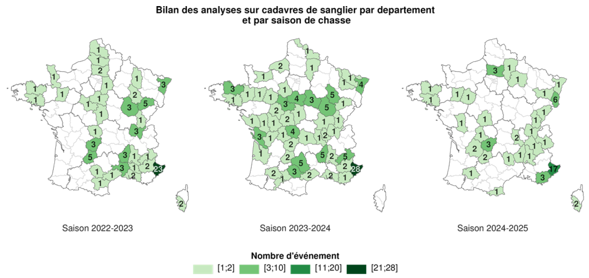
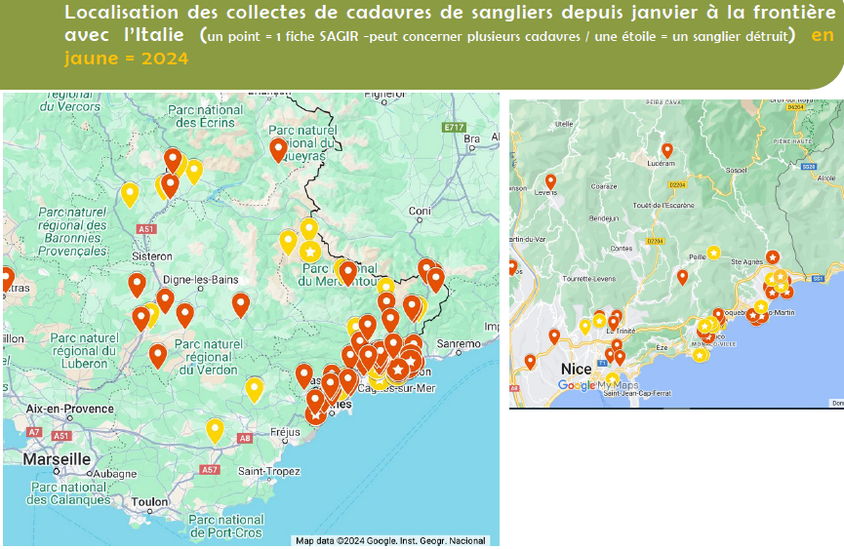
Surveillance faune sauvage
Depuis 2023 dans le 06, des sangliers détruits dans quelques communes frontalières sont également testés pour la PPA (gestion DDT, DDPP)

Slide 14
Elargir la surveillance de la faune sauvage – OFB

Slide 15
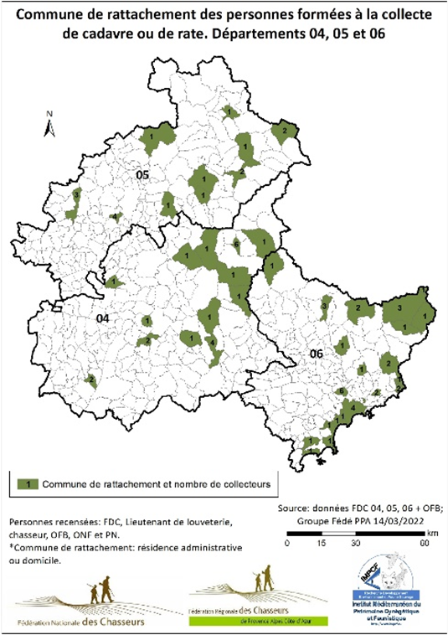
Actions de formation à la surveillance
Formation à la biosécurité et aux prélèvements PPA sur cadavres (2022 & 2024)
 | 04 | 05 | 06 | 38 | 83 | Total |  | 06 (2024)
Chasseur | 3 | 8 | 14 |  |  | 25 |  | 8
FDC | 4 | 5 | 4 |  | 2 | 15 |  | 2
Louvetier | 2 | 1 | 3 |  |  | 6 |  | 2
OFB |  |  |  | 2 | 2 | 4
ONF | 1 |  |  |  |  | 1
Parcs | 2 | 6 | 7 |  |  | 15 |  | 5
Total | 21 | 25 | 37 | 2 | 4 | 89 |  | 17
Invités | 2 DDPP | 1 DDPP | 1 DDT |  |  |  |  | 1 DDPP
Notes:
GT FS : mieux couvrir géographiquement, possibilité de déployer dans l’urgence (si sangliers fournis)

Slide 16
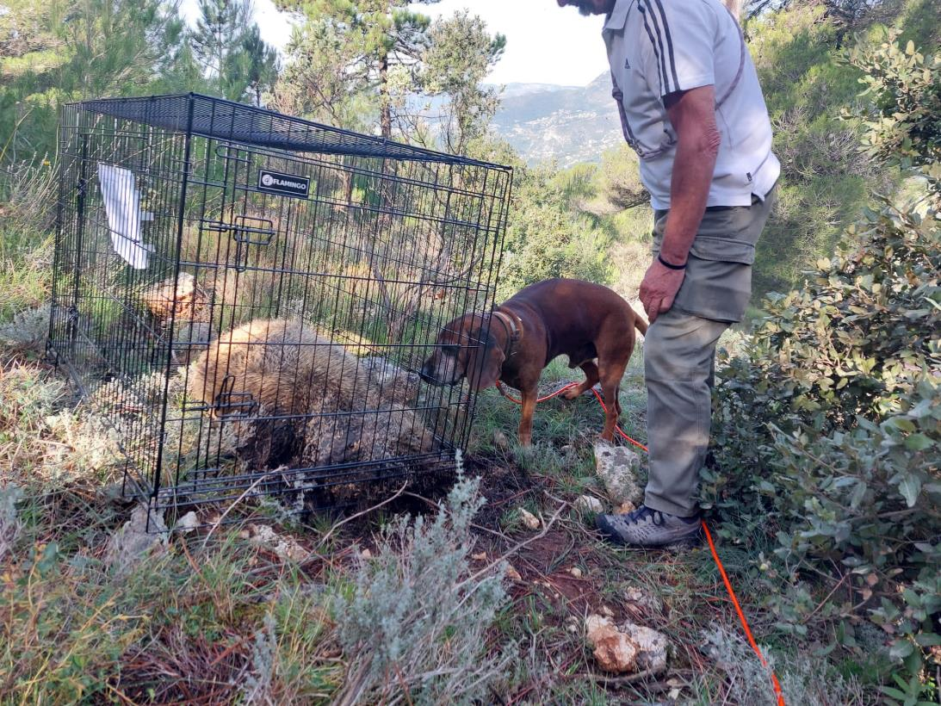
Actions de formation à la surveillance
Essais OFB de drones à caméra thermique dans le 06 le 11/10/2024
Formation équipes cynophiles dans le 06 en juin & octobre 2024
Notes:
GT FS : mieux couvrir géographiquement, possibilité de déployer dans l’urgence (si sangliers fournis)

Slide 17
Campagne de communication

Slide 18
Campagne de communication
Kit de communication : affiche PPA, affiche SAGIR, bulletin épidémiologique
Transporteurs (04/07)
Usagers de la forêt (12/08)
Professionnels
Grand public (13/08)
Internet DRAAF
Internet préfectures
Détenteurs de suidés
Petits détenteurs
Maires
Fédérations de sport
SDIDPC (12/08)
CROPSAV (12/08)
Fédération nationale
Spots autoroute
Chasseurs (15/06)
Salon Game Fair
Travailleurs saisonniers
PNR

Slide 19

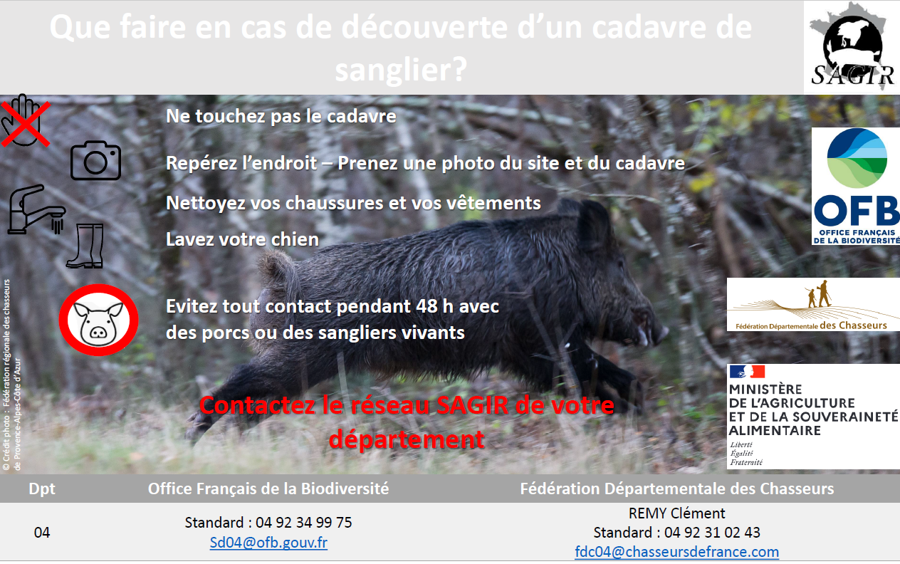
Campagne de communication
Kit DGAL : https://agriculture.gouv.fr/peste-porcine-africaine-le-kit-de-communication

Slide 20
Préparation à la gestion de crise

Slide 21
Préparation à la gestion de crise
Diagnostics PISU
Cycle 2021-2023
Cycle 2024-2026
Organisation
GT Faune sauvage
Exercices
Cellules départementales
Exercices départementaux
Exercice zonal le 14/11/2024
Notes:
Diag 05 : 20/12/24
Org° : GT élevage date d’octobre 2023
Exercice : formations, dynamique Aurore, gros dans 83 en nov-25

Slide 22
Mise en situation – Exercice zonal du 14/11/24
Obj : Tester la capacité de réaction des services à la détection massive et rapprochée de cas positifs à la PPA dans la faune sauvage
Services joueurs
COZ Sud élargi
DD(ETS)PP & DDT(M) 04, 05, 06 & 84
Observateurs
DDPP 13 & 83
Animateurs
DRAAF/SRAL
EMIZ Sud
COD 04, 05, 06 & 84
CMDZ Sud-Est
Référente nationale PISU
DRAAF/SRAL PACA
→ 42 participants mobilisés en COZ, COD et DRAAF, DD(ETS)PP

Slide 23
Mise en situation – Exercice zonal du 14/11/24
Objectifs communs (COZ/COD, DRAAF/DDecPP)
Entraîner les services à :
    La remontée et la diffusion d’informations
    La gestion de situations d’urgence
    La réception des demandes de renfort et la recherche de ressources adaptées,
    La coordination interdépartementale et l’appui aux préfets pour l’expertise de situations d’urgence
Objectifs spécifiques DRAAF/DDecPP
    Observer la capacité technique des services dans la gestion d’un cas en faune sauvage
    Observer la capacité technique des services dans la gestion d’une carcasse
    Observer l’organisation de la surveillance renforcée sur le territoire
    Observer la capacité technique des services dans la production d’une représentation cartographique correspondant à une situation sanitaire particulière
    Mettre en place des mesures de communication de crise

Slide 24
Mise en situation – Exercice zonal du 14/11/24
Matin
ZI FS (r= 20km)
Arrêté préfectoral
13h30
Réflexion réseau de surveillance active à court et moyen terme
09h30
LNR envoie résultats positifs
04, 05, 06 & 84 non indemnes de PPA
Préparation d’éléments de langage
Gestion d’un second signalement
14h00
14h30
Sollicitation presse
Sollicitation partenaires
Gestion d’un cas dans une emprise militaire
16h
Synthèse régionale
RETEX à chaud

Slide 25
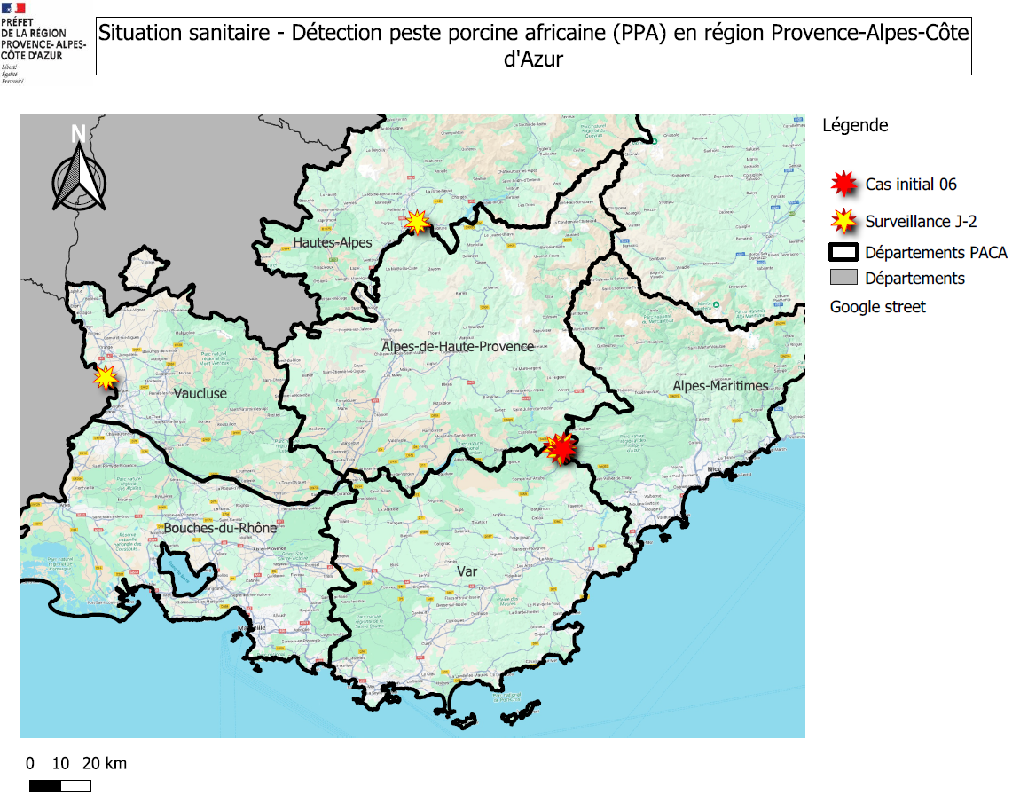
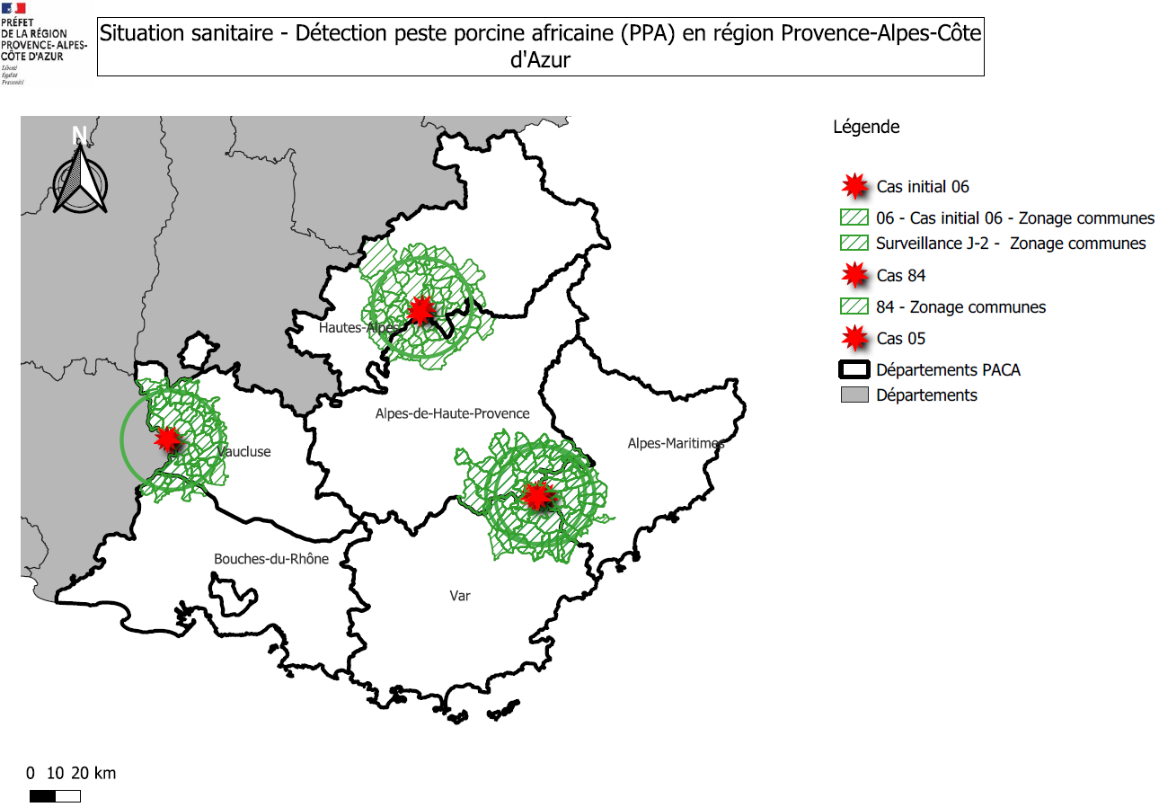
Mise en situation – Exercice zonal du 14/11/24

